Slide 1
UD 0 Introducción
CURSO 2024-2025

Slide 2
Licencia
Toda la documentación de esta asignatura queda recogida bajo la licencia de Creative Commons
https://creativecommons.org/licenses/by-nc-nd/4.0/
En el caso de incumplimiento o infracción de una licencia Creative Commons, el autor, como con cualquier otra obra y licencia, habrá de recurrir a los tribunales. Cuando se trate de una infracción directa (por un usuario de la licencia Creative Commons), el autor le podrá demandar tanto por infracción de la propiedad intelectual como por incumplimiento contractual (ya que la licencia crea un vínculo directo entre autor y usuario/licenciatario). El derecho moral de integridad recogido por la legislación española queda protegido aunque no aparezca en las licencias Creative Commons. Estas licencias no sustituyen ni reducen los derechos que la ley confiere al autor; por tanto, el autor podría demandar a un usuario que, con cualquier licencia Creative Commons, hubiera modificado o mutilado su obra causando un perjuicio a su reputación o sus intereses. Por descontado, la decisión de cuándo ha habido mutilación y de cuándo la mutilación perjudica la reputación o los intereses del autor quedaría en manos de cada Juez o Tribunal.

Slide 3
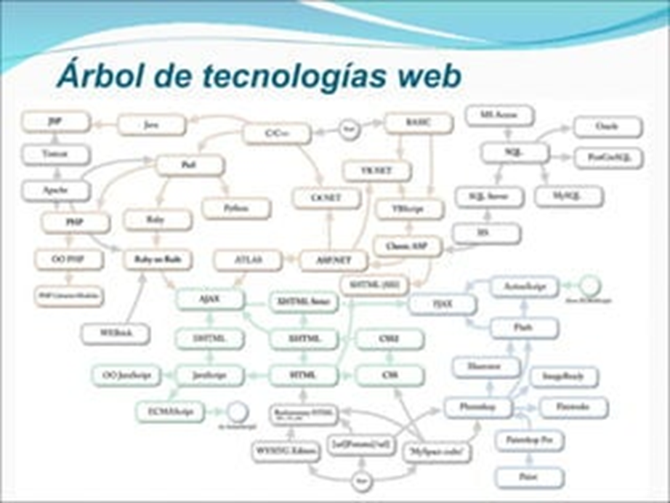

Slide 4
Objetivo
Primera aproximación:
Instalar, configurar y administrar aplicaciones web en servidores
Profundizar en los procesos que nos permiten la implantación o despliegue de aplicaciones web hoy en dia

Slide 5
Que necesitamos para empezar
Conocer la evolución de internet
En especial, conocer la www
¿Qué es una aplicación web?
Arquitectura de servidores web

Slide 6
DESPLIEGUE DE APLICACIONES WEB
Poner un proyecto de software en marcha comprende más cosas que desarrollar código.
El software es algo vivo, normalmente una vez que se pone online o se entrega al cliente se sigue desarrollando y generando nuevas versiones.
En la mayor parte de las empresas, la puesta en producción de una nueva versión es un momento crítico por las incertidumbres que genera.
Dentro de las empresas de IT hay dos grupos marcados que creen tener objetivos distintos, desarrollo (dev) y sistemas (ops).
Cambiar la mentalidad de estos grupos, automatizar todas las tareas posibles y establecer políticas de calidad y control claras son fundamentales para que el proceso de trasladar valor a los clientes (implementar cambios) sea un proceso frecuente, sencillo y seguro.

Slide 7
Un ejemplo
http://www.juntadeandalucia.es/servicios/madeja/contenido/procedimiento/12

Slide 8
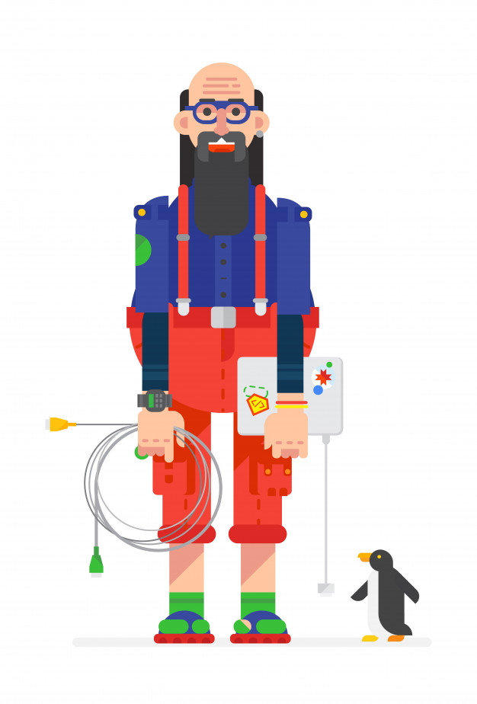

Que suele ocurrir en el mundo real
Un equipo de desarrollo quiere poner una nueva aplicación en producción
Desarrollador
Administrador

Slide 9
Para poner el proyecto en producción el equipo de sistemas realiza las siguientes operaciones:
Preparar el script de despliegue
Reflejar los cambios en la configuración si son necesarios y son aprobados
Instalar librerias necesarias
Configurar la base de datos y realizar la carga
Etc…..

Slide 10
Por supuesto….
Durante todo el proceso algo falla o no es compatible, se habla con el equipo de desarrollo para resolver
Y….
El desarrollador que responde siempre…..

Slide 11
En mi máquina funciona….

Slide 12
Otro ejemplo…..
Un desarrollador pide instalación de una librería o un paquete especifico para una nueva revisión de la aplicación….
Y cual es la respuesta nuestra…….

Slide 13


Slide 14
Entonces que ocurrirá………

Slide 15
Punto de vista del administrador:
Los (malditos) desarrolladores:
No tienen el conocimiento sobre el impacto de su código en los sistemas
Tienen un conjunto de herramientas optimizado para desarrollar rapidamente
Tiene un sistema operativo optimizado para ejecutar
Ejecutan el código de forma controlada
Ejecutan el código localmente en una sola máquina. Incluso cuando hay entornos de testing e integración
Pasan de controlar el rendimiento, memoria y espacio de la aplicación

Slide 16
Una diferencia clave
Los desarrolladores aportan valor al negocio implementando requisitos funcionales
Sistemas aporta valor al negocio implementando seguridad, estabilidad y rendimiento
Ambas metas entran en conflicto ya que al poner nuevas funcionalidades en producción implica asumir riesgos
Sistemas intenta minimizar riesgos intentando evitar el cambio o ralentizándolo

Slide 17
Y al final…..
Todo el proceso de puesta en producción se ralentiza y aumenta el riesgo ya que se acaba poniendo en producción grupos de cambios simultaneamente
Llegando a acuerdos de mínimos entre funcionalidades implementadas y riesgos a asumir

Slide 18
El objetivo no es (únicamente) mantener un sistema seguro, estable y rápido.
El objetivo es habilitar los objetivos de negocio.
El negocio requiere cambio. Y el cambio es la raiz de la inestabilidad.
Nuestro objetivo es favorecer el cambio según las necesidades del negocio lo requieran, mientras minimizamos los riesgos que implican ese cambio.

Slide 19
Implicación en las primeras fases del desarrollo
La configuración también es código, código separado
Herramientas consistentes en el ámbito de desarrollo y operaciones
Administración abstracta
Automatización de los builds y las releases
Automatización de la infraestructura y el aprovisionamiento
Auditoria de los cambios
Métricas compartidas
Gestión del ciclo de vida del S.O.

Slide 20
Para ello…..HERRAMIENTAS
Control de versiones (p.e. GIT)
Servicios de nombres de Hosts (DNS)
Framework de integración
Inventario
Monitorización
Informes
Gestión de la configuración
Gestión de las incidencias
Gestión de las identidades
Ejecución de comandos

Slide 21
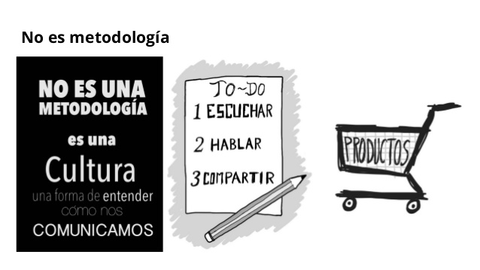

Slide 22
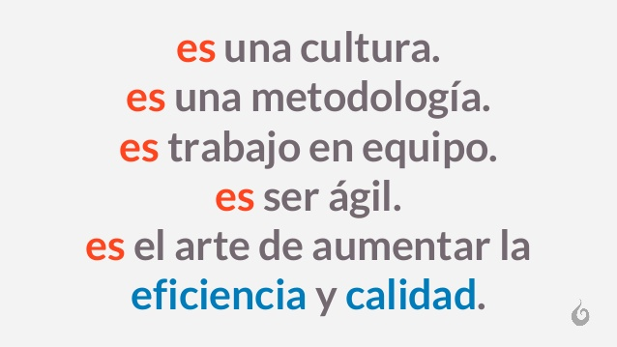

Slide 23
Durante más de dos siglos, británicos y galos intentaron enlazar Inglaterra y Francia.
El proyecto fue lanzado oficialmente en 1973, la búsqueda de patrocinadores del Eurotúnel en 1986, y la construcción comenzó en 1987, con la perforación de ambas costas para encontrarse a mitad de camino.
A pesar del éxito, el proyecto tuvo errores de gestión. El presupuesto original había sido de 7500 millones de dólares, y la fecha de entrega 1992.
Sin embargo, finalizó en 1994, y el coste final fue de 17500 millones de dólares.

Slide 24
Cuando se diseñó el primer 112, la idea principal era tener la mesa del operador solo con teclado, ratón, monitores y unos cascos.
Se diseño todo para que la cpu’s, y los equipos de radio trunking no estuvieran en las mesas.
Lo que nadie pensó es que las cpu’s estaban a 10 metros de la mesa en una planta inferior (con el consiguiente problema de la longitud de los cables de vga, ratón y teclado y que los casos de las radios son biaurales y no monoaurales como los de los teléfonos especiales.

Slide 25
Todo comienza cuando nos damos de alta en la factura electrónica de Telefónica para evitar el uso del papel.
Darse de alta en este servicio implica una conexión web, unos conocimientos medios de gestión y un relativo control de la red, navegadores y correo electrónico.
La sorpresa se origina una vez que nos hemos dado de alta en el servicio de facturación, nos llega una carta en papel, comunicación impresa, con su sobre y a todo color comunicando el alta del servicio

Slide 26
Sistema Iridium, serie de satélites de comunicaciones diseñados en 1987 por Motorola para potenciar la telefonía móvil ofreciendo cobertura mundial.
Motorola creía que la solución sería un gran sistema de comunicaciones inalámbricas.
En total se pusieron en órbita 66 satélites que se convirtieron en basura espacial en poco tiempo debido a que el servicio necesitaba antenas enormes en los teléfonos, haciéndolos muy incomodos.

Slide 27
Año 1998,El Mars Climate Orbiter había sido diseñado para estudiar el clima y la atmósfera de Marte y para ello fue enviado al planeta rojo. Costó millones de dólares.
Una vez allí se perdió totalmente el contacto debido a que se le envió al lugar equivocado, ya que mientras unos científicos estaban trabajando con unidades anglosajonas, otros los basaron en el sistema métrico.
El resultado fue que los ordenadores de la nave realizaron los cálculos de aproximación a Marte de manera errónea, por lo que la sonda se situó en una órbita equivocada, a sólo 57 km de altura, provocando su caída sobre el planeta y destrucción con la atmósfera marciana.

Slide 28
En 2004 se construyó un puente sobre el Rin entre Suiza y Alemania.
Los ingenieros civiles suizos y alemanes se dieron cuenta al conectar las partes construidas desde cada país que una parte había sido construida 50 centímetros más alta que la otra
¿Por qué?
Porque unos tomaban la altura del nivel del Mar del Norte y otros el nivel del Mar Mediterráneo.

Slide 29
Apagón del 2003 en EEUU
Los técnicos de equipos informáticos lo pasan realmente mal cuando tienen que instalar una nueva versión de un programa en sus máquinas, y lo cierto es que el tiempo dice que se preocupan con razón. Un ejemplo claro fue el del software de control de las centrales de distribución de energía eléctrica de los EEUU.
Un fallo en el nuevo software de control, que, si se colgaba, enviaba una señal al resto de centrales para que pudieran reaccionar. El problema era que esta señal hacía que las máquinas que la recibían se colgaran y reiniciaran, enviando a su vez el fatídico mensaje a cada vez más centrales de distribución. El resultado fue que se bloquearon más de 100 plantas eléctricas y más de 50 millones de hogares estuvieron sin electricidad hasta que se detectó el error.

Slide 30
Con la popularización de Internet, surgieron los primeros fallos importantes relativos a la manera que tenían de interactuar los sistemas operativos existentes con la Red.
El más grave fue el "ping of death", que duró de 1995 a 1996.
Un "ping" es una señal que puede lanzarse un ordenador a otro para comprobar que ésta "rebota" y vuelve, comprobando en primer lugar que la dirección destino existe y está operativa, y en segundo el tiempo que tarda en realizar el trayecto.
Sin embargo, si se modificaba el código de este paquete de información deliberadamente, se podía hacer que el ordenador destino se colgase sin remisión.

Slide 31
celerador médico Therac 25
¿Qué pasa cuando se le pide a un programador con poco tiempo que diseñe un sistema operativo para un aparato médico potencialmente letal?
Que pueden haber fallos, y que esos fallos pueden costar vidas.
El Therac 25 era un acelerador de uso dual: podía emitir electrones de baja intensidad (partículas beta) o un haz de rayos X.
Estos se conseguían mediante el impacto de electrones de alta energía en una placa metálica que se situaba entre el emisor y el paciente.
El problema residía en que, a causa de un error de programación, se podía dar el caso de que se enviase la orden de disparar el haz de electrones de alta energía y la de situar la placa metálica simultáneamente, disparando las partículas antes de que la placa metálica estuviera en posición, exponiendo al paciente a una dosis letal de radiación.
Resultado: 5000 muertos entre 1985 y 1987.

Slide 32
Eurofighter
Cuanta más tecnología a bordo de un aparato militar, más posibilidades de que algo falle.
Una simple línea de código mal programada puede hacer que un sistema vital para un avión de combate deje de funcionar... como en el caso del Eurofighter Typhoon.
Durante una de las pruebas en vuelo de uno de los primeros Eurofighter que tuvo el Ejército del Aire español, uno de los tests consistía en simular un fallo de uno de los dos motores del avión, apagándolo para ver cómo reaccionaba el avión con un solo motor.
Efectivamente, lo peor que podía pasar, pasó.
Cuando se apagó el motor, los pilotos rápidamente se percataron de que el otro motor también se apagaba.
Intentaron realizar las pruebas de reinicio del reactor en vuelo, pero sin resultado.
Al llegar a la altura mínima de seguridad, no tuvieron más remedio que saltar.
Estudios posteriores revelaron que el software del avión estaba mal programado, y que el apagado manual de un motor en vuelo causaba el cierre erróneo de la válvula de combustible, que no podía volver a ser abierta en vuelo

Slide 33
Sonda Espacial Mariner I
Que envíes una sonda al espacio y te falle porque los cálculos no eran del todo correctos es malo.
Que te falle porque algún componente no funcionó como se esperaba, es hasta cierto punto comprensible.
Pero que te falle porque la fórmula matemática escrita en papel que debía gestionar la trayectoria del cohete que la ponía en órbita no ha sido transcrita a lenguaje informático correctamente, es como para matar a alguien.
Estamos hablando de 1962, y la sonda fue destruida antes ni siquiera de abandonar la atmósfera, sobre el océano atlántico, cuando fue obvio que la trayectoria que estaba siguiendo no era ni mucho menos la correcta.

Slide 34
Generador de claves Kerberos
Los responsables del programa generador de claves de seguridad Kerberos seguramente tuvieron mucho que explicar cuando, después de haberse convertido en la base de muchos sistemas de seguridad informática, se descubrió que la "semilla aleatoria" que utilizaba no era tan aleatoria.
Lo que puede parecer algo trivial oculta una realidad terrorífica: cualquiera con mínimos conocimientos de criptografía podía entrar en un sistema protegido con Kerberos.
Se desconoce el alcance real de este fallo, ya que cualquier compañía que estuviera protegida con este sistema se cuidaría mucho de decirlo.

Slide 35
Intel Pentium
No es que se colgara, o que provocara subidas de temperatura que destruyera computadoras.
El fallo de los primeros pentium construídos en 1993 fue mucho más sutil.
Se trataba de algo tan poco importante en apariencia como un error de cálculo.
Debido a un fallo de diseño, entre 3 y 5 millones de chips tienen un error del 0.006 por ciento a la hora de dividir un número de punto flotante.
Aunque este error es muy pequeño, estos chips son inservibles para aplicaciones de alta precisión, lo cual significa un golpe muy importante a la imagen del vendor, que accede, finalmente, a cambiar los procesadores afectados.
Costo para la compañía: 475 millones de dólares.

Slide 36
Instituto Nacional contra el Cáncer, Ciudad de Panamá
Los peores errores son los que causan víctimas, y éste causó ocho víctimas mortales y más de veinte personas quedaron seriamente afectadas.
Un sistema de radioterapia es controlado por un programa diseñado por la compañía estadounidense Multidata Systems International, que calcula la dosis de radiación adecuada en cada caso.
Para proteger el tejido sano, se pueden dibujar en una pantalla hasta 4 bloques virtuales para indicar en qué zona se tiene que irradiar.
Los doctores panameños quieren utilizar cinco bloques, pero el programa no se lo permite, así que descubren que pueden simular la configuración de cinco bloques dibujando uno solo con un agujero en el medio.
El problema es que el programa, dependiendo de cómo se dibuje el agujero (en sentido de las agujas del reloj o al contrario), dobla la dosis de radiación recomendada, causando la muerte o graves daños al paciente.
En el caso judicial contra el centro, los doctores son acusados de negligencia, ya que debían comprobar manualmente que las dosis recomendadas por el programa eran las correctas, pero queda claro que el software no debería haber dejado tanta libertad al usuario para equivocarse con maquinaria potencialmente letal.

Slide 37
Airbus 320
Airbus ha sido la compañía fabricante de reactores comerciales que más ha apostado por la informática a la hora de modernizar y automatizar todos sus sistemas.
En algunas primeras versiones del software de control de los sistemas de motores del Airbus 320, y dependiendo de la configuración de vuelo (aeropuerto de destino y alternativo), el proceso de apagado de motores acababa con los motores... encendidos.
Al parecer, el sistema no reconocía que estaba en el aeropuerto de destino, por lo que decidía que todavía no tenía que desconectar los motores.
Todo hubiera sido una banalidad si no fuera porque no había manera de convencerle de que sí se estaba en la destinación última, por lo que la única manera de apagar los motores era dejar que se acabara el combustible restante en los depósitos.

Slide 38
Ariane 5, V501
El Ariane 5 era el nuevo lanzador de la Agencia Espacial Europea, mucho más potente, mucho más barato, y se iba a lanzar mucho más tarde de lo que estaba previsto, así que algunos pasos, como los de comprobar que todos los sistemas integrados iban a funcionar como estaba previsto, se hicieron demasiado rápido.
El resultado: uno de los fuegos artificiales más caros de la historia.
La causa del desvío del lanzador (y posterior autodestrucción) fue tan sencilla como la siguiente: se reutilizó un acelerómetro del predecesor del nuevo lanzador, que funcionaba con palabras de 64 bits de coma flotante, que eran transformadas a palabras de 16 bits de tipo entero (integer).
Sin embargo, no se tuvo en cuenta que la aceleración del Ariane 5 era bastante superior a la del Ariane 4, por lo que los números que se generaban, al transformarse en palabras de 16 bits, daban información errónea al sistema.
Este fallo causó el bloqueo de ambas computadoras de abordo y el consecuente cambio de trayectoria que, a su vez, rompió el cable que va de punta a punta del cohete y que lo hace estallar si las fuerzas aerodinámicas comienzan a desintegrar la estructura del mismo.

Slide 39
Knight Capital
En agosto de 2012, un error de programa casi provocó la quiebra de la empresa de inversión Knight Capital.
La compañía perdió 500 millones de dólares en media hora debido a que sus computadoras comenzaron a comprar y vender millones de acciones sin ningún tipo de control humano.
Como resultado, el precio de las acciones de Knight Capital cayó un 75% en dos días

Slide 40
Amazon
La desactivación de los servidores del gigante de Internet Amazon el verano de 2012 privó a muchas personas de sus datos almacenados en la nube.
El accidente, causado inicialmente por una fuerte tormenta, se agravó repentinamente debido a varios errores del 'software' que provocaron un fallo de programación en cadena.

Slide 41
En 2013, un error de programación provocó el caos en la compañía de aviación American Airlines.
La unión de dos sistemas como resultado de la fusión de varias compañías aéreas originó un fallo en el sistema de reserva de pasajes.
Concretamente, el problema surgió con toda probabilidad cuando se intentó unificar plataformas escritas en diferentes lenguajes de programación.

Slide 42
liberación anticipada de delincuentes
En octubre de 2005 se informó de que 23 presos del Departamento de Correccionales de Michigan (EE.UU.) habían sido puestos en libertad antes de que finalizara su condena debido a un fallo de programación informática.
Como resultado, los delincuentes salieron de prisión entre 39 y 161 días antes de lo previsto.
El representante de la asamblea estatal, Rick Jones, expresó su preocupación por el caso, porque los presos eran asesinos muy peligrosos.

Slide 43
Guerra: Fallo mortal
El 25 de febrero de 1991, durante la Guerra del Golfo, el sistema de defensa antimisiles estadounidenses Patriot en Dhahran (Arabia Saudita) no pudo seguir e interceptar un misil entrante de tipo Scud.
El 'software' funcionaba con retraso y no seguía el lanzamiento de misiles en tiempo real, según el informe de la Oficina de Responsabilidad Gubernamental de EE.UU. El impacto del Scud iraquí contra un cuartel del Ejército de EE.UU. mató a 28 norteamericanos y dejó a otros cientos heridos.

